Slide 1
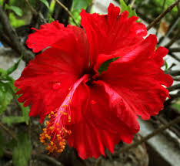
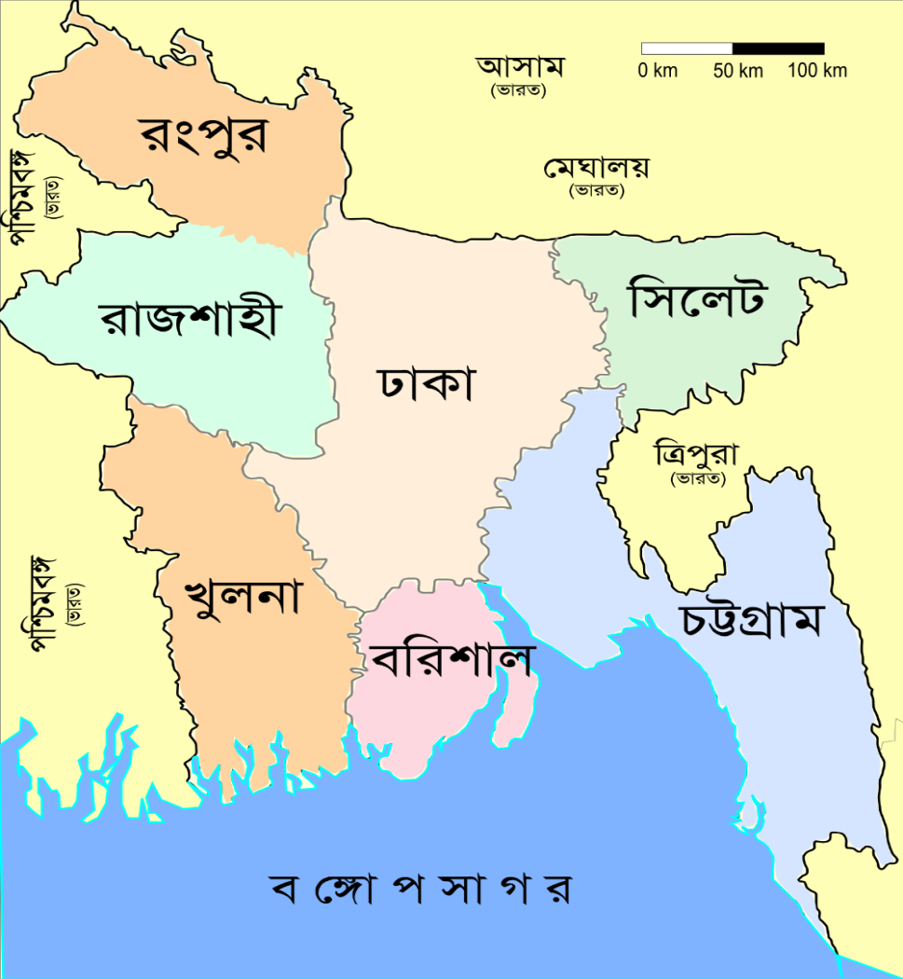
তোমাদেরকে স্বাগত জানিয়ে শুরু করছি ।
তোমরা সবাই ভালো আছ-তো ।

Slide 2
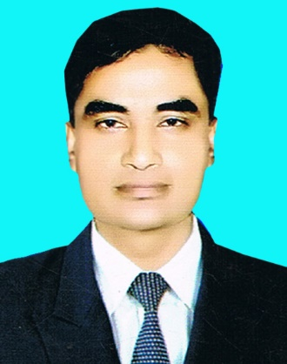
শিক্ষক পরিচিতি
ক্লিক করুন
নাম
পদবী
কর্মস্থল
ধীরেন্দ্র তালুকদার
প্রধান শিক্ষক
হাছনফাতেমাপুর সরকারি প্রাথমিক বিদ্যালয়
জগন্নাথপুর,সুনামগঞ্জ ।

Slide 3
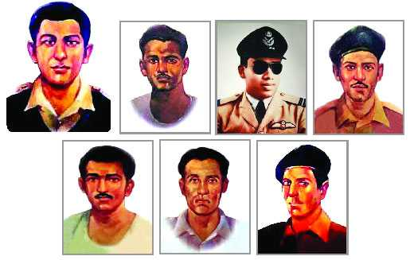
আজকের পাঠ হবে ---
তোমাদের ধারণা সম্পূর্ণ ঠিক ।
নিচের চিত্র দেখে একাকী চিন্তা কর ।
তোমাদের চিন্তা শেষ হলে তোমার পাশের জনের সাথে আলোচনা কর ।

Slide 4
পাঠ – বীরের রক্তে স্বাধীন এ দেশ পাঠ্যাংশ- একাত্তরে পাকিস্তানি--- মুক্তিযোদ্ধাদের জন্য গর্বিত আমরা । (পৃষ্ঠা-২৮)

Slide 5
শিখনফল- ২.৪.১- অনুচ্ছেদের মূল বিষয় বলতে পারবে, ১.৩.১ -পাঠে ব্যবহৃত যুক্তব্যঞ্জন সম্বলিত শব্দ শুদ্ধ উচ্চারণে বলতে পারবে, ১.৫.১ -পাঠের শব্দ দিয়ে নতুন নতুন বাক্য লিখবে ।

Slide 6
শিক্ষকের কাজ- নিচের স্বচ্ছ ও অস্বচ্ছ যুক্তবর্ণের শব্দগুলো উচ্চারণ করতে সহযোগিতা করব । বিরুদ্ধ, প্রান্ত, পদ্মা, ইঞ্জিনরুম, মৃত্যু শিপইয়ার্ড, চিরনিদ্রা, মুক্ত । (স্বচ্ছ- ন্ত, অস্বচ্ছ-দ্ধ)

Slide 7
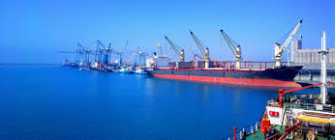
এই ছবিটি কী হতে পারে?
বাংলাদেশেরবর্তমান
জাহাজ।

Slide 8
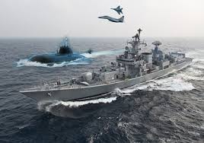
পূর্বের দেখা জাহাজ এবং এই জাহাজে কোন পার্থক্য আছে কী ?
এই জাহাজ যুদ্ধের জন্য এবং এ ধরনের জাহাজ বিএনএস পলাশ ও বিএনএস পদ্মা মংলা বন্দর দখল করে নিয়েছিল।

Slide 9
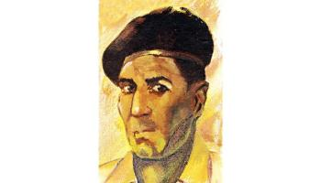
এই ছবিটি কার এবং যুদ্ধের সময় তিঁনি কোথায় ছিলেন ?
ছবিটিতে বীরশ্রেষ্ঠ মোহাম্মদ রুহুল আমীন। যুদ্ধের সময় তিঁনি বিএনএস পলাশের ইঞ্জিনরুমে ছিলেন ।

Slide 10
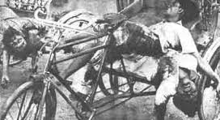
পাক-বাহিনীর
হত্যাযজ্ঞের
চিত্র।
ছবিটি সম্পর্কে তোমার
ধারণা কী?

Slide 11
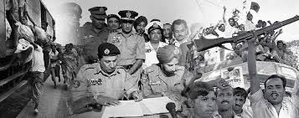
১৯৭১ সালে পাক-বাহিনী আত্মসমর্পণ
করে দলিলে স্বাক্ষর করছে।
ছবিটি দেখে কী বুঝতে পারছ ?

Slide 12
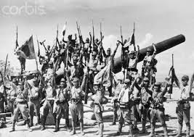
বাংলাদেশের স্বাধীনতার জন্য যাঁরা যুদ্ধ করেছেন তাঁদের বিজয় উল্লাসের চিত্র।
এই ছবিটিতে কী বুঝা যাচ্ছে ?

Slide 13
দলীয় কাজ- তিনটি দলে বিভক্ত হও- অনুচ্ছেদের স্বচ্ছ যুক্তবর্ণ খুঁজে খাতায় লিখ । অনুচ্ছেদের অস্বচ্ছ যুক্তবর্ণ খুঁজে খাতায় লিখ । বীরশ্রেষ্ঠ মোহাম্মদ রুহুল আমীন সম্পর্কে ৫টি প্রশ্ন তৈরি করে লিখ ।
মুক্তিযোদ্ধা
নারী মুক্তিযোদ্ধা
মিত্রবাহিনী
দলের নাম

Slide 14
জোড়ায় কাজ- শূন্যস্থান পুরণ কর- (ক)মুক্তিযুদ্ধের শেষ --- আমরা । (খ) ইঞ্জিনরুমের ওপরে --- পড়েছিল । (গ)এখানে একটি --- নির্মাণ করা হয়েছে । (ঘ)বোমার আঘাত থেকে তিনি --- পেলেন । (ঙ) বীর মুক্তিযুদ্ধাদের জন্য --- আমরা ।
স্মৃতিস্তম্ভ
বোমা
প্রান্তে
উত্তর
রক্ষা
গর্বিত

Slide 15
একক কাজ- * বিপরীত শব্দ লিখে তা দিয়ে বাক্য লিখ- জয় গৌরব উপর শায়িত মৃত্যু

Slide 16
বিপরীত শব্দ লিখে বাক্য লিখা হলো- প্রদত্ত শব্দ--বিপরীত শব্দ--বাক্য জয়-------পরাজয়, অবশেষে পাকিস্তানিরা পরাজিত হলো । গৌরব--বদনাম, রাজাকারেরা আজীবন বদনাম নিয়ে বাঁচবে । উপর---নিচ, রুহুল আমিন বিএনএস পলাশের নিচে ইঞ্জিনরুমে ছিলেন । শায়িত----জাগ্রত, চিরনিদ্রায় শায়িত বীরশ্রেষ্ঠ মোহাম্মদ রুহুল আমিন । মৃত্যু----- জন্ম, বীরশ্রেষ্ঠ ও শহিদদের আত্মত্যাগের জন্যই বাংলাদেশের জন্ম । বি.দ্র. সঠিক বিপরীত শব্দ লিখে বাক্য লিখলেই চলবে ।

Slide 17
“মূল্যায়ন”-১ (ক) কত সালে মুক্তিযুদ্ধ হয়েছিল ? (খ) কারা মুক্তিযুদ্ধ করেছিল ? (গ) বীরশ্রেষ্ঠ কতজন ? (ঘ)শহিদদের আমরা কীভাবে শ্রদ্ধা জানাই ? (ঙ) তোমার শ্রেণিকক্ষের পরিবেশ রক্ষার জন্য তুমি যা করবে তা ৩টি বাক্যে লিখ ।

Slide 18
মূল্যায়ন-১ এর উত্তর । (ক) ১৯৭১ সালে মুক্তিযুদ্ধ হয়েছিল । (খ) সকল বাংলাদেশ প্রেমি মানুষ । (গ) বীরশ্রেষ্ঠ ৭ জন । (ঘ) পরিস্কার করতে যা করা হয় তা হবে উত্তর । (ঙ) শহিদদের ফুল দিয়ে সসম্মানে শ্রদ্ধা জানাই ।

Slide 19
বাড়ির কাজ- মনে কর তুমি রাজ /রাজশ্রী । তোমার বন্ধু /বান্ধবি সৌমিক / সুমাইয়া। এখন তুমি তোমার বন্ধু /বান্ধবির কাছে তোমার বাড়ির পরিবেশ সম্পর্কের একটি পত্র লিখ ।

Slide 20
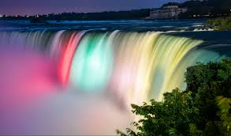
তোমাদেরকে আবারও অসংখ্য অসংখ্য ধন্যবাদ।

